Slide 1
Представники Александріївської філософії
Виконали
учні групи №11
Данів Роман
Михайлюк Степан

Slide 2
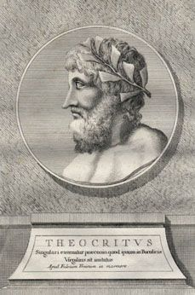
Теокріт (кінець 4 століття до н.е. – перша половина 3 століття до н.е). давньогрецький поет, один з найвидатніших представників літератури раннього еллінізму, молодший сучасник Каллімаха. Заснував ранній жанр ідилії, у якій предметом милування стає простота і природність невимогливого побуту
ТЕОКРІТ

Slide 3
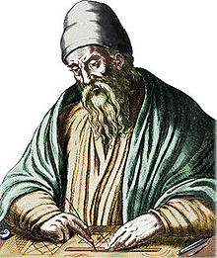
(близько 365 — 300 до н. е.) старогрецький математик і визнаний основоположник математики. Родом з Афін,був ученим Платона. . Автор найдавніших трактатів з математики,що дошли до сьогодення
ЕВКЛІД

Slide 4
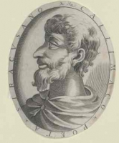
(Близько 305-240 років до н.е.)
Давньогрецький поет, викладач і граматик. Найпослідовніше виразив теоретичні принципи Александріївської поезії. Писав переважно гімни, елегії та епіграми
Каллімах

Slide 5
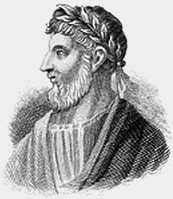
(близько 295 – 215років до н.е.)
Аполлоній Родоський
Давньогрецький поет і граматик елліністичного періоду. Очолював Александріївську бібліотеку. Найбільше відомий як автор епічної поеми “Аргонавтика”, шо розповідає про пригоди аргонавтів.

Slide 6
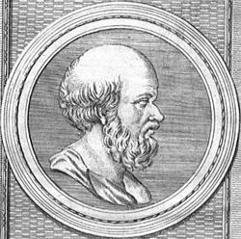
(Близько 275 -194 р. до н.е.)
Ератосфен
Давньогрецький вчений і письменник . Один із надзвичайно різнобічних вчених античності. Він займався філологією, філософією,хронологією, математикою . Сам писав вірші і музику. За це сучасники дали йому прізвисько “Пентатл”, тобто багатоборець. Інше його прізвисько Бета тобто другий

Slide 7
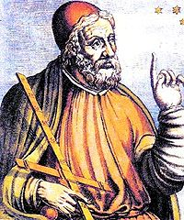
(близько 87 – 165 р. н.е.)
Клавдій Птолемей
Жив у Римській провінції. Працював в Александрії . Створив геоцентричну систему світу, розробив математичну теорію руху планет навколо нерухомої Землі
Давньогрецький вчений, твори якого мали великий вплив на розвиток астрономії, географії та оптики.

